Slide 1
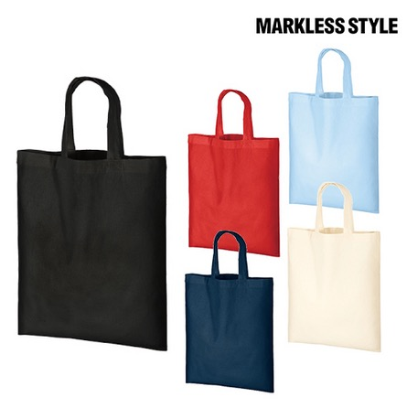
【提案書】
A4コットンバッグ
特徴
展示会や説明会の資料配布用などとして人気の高いトートバッグ。自然な風合いのコットン生地を使用しておりますので好印象を与えられます。
オリジナル名入れも格安価格で承ります。
納期
納期スペース
仕様
素 材：コットン
サイズ：本体/約260×330mm、持ち手/約25×280mm
備 考：ナチュラル・ブラック・ライトブルー・ネイビー・レッド
お見積
お見積りスペース

